Slide 1
0
МК ДОУ Кантемировский детский сад№1
ПРЕДМЕТНО-РАЗВИВАЮЩАЯ СРЕДА ДОУ
в подготовительной группе№1 по ФГОС
Воспитатель Иващенко Н.А.

Slide 2
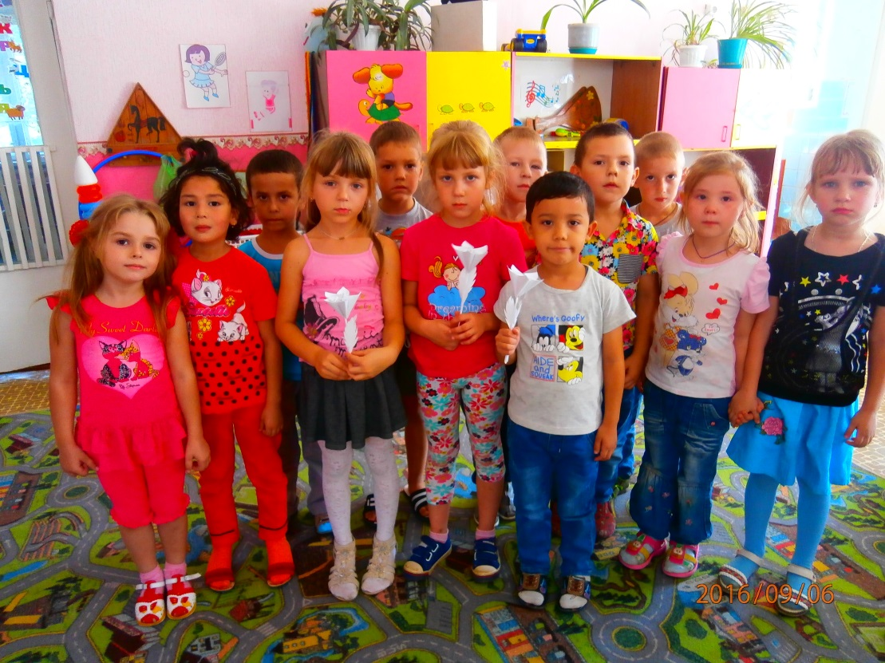
«КАЖДЫЙ РЕБЕНОК ПОЛУЧИТ ЗДЕСЬ ЛАСКУ,
КАЖДОГО ВСТРЕТЯТ ТЕПЛО И УЮТ.
КАЖДУЮ ДЕВОЧКУ, КАЖДОГО МАЛЬЧИКА
ЗДЕСЬ УВАЖАЮТ, ЛЮБЯТ И ЖДУТ !»

Slide 3
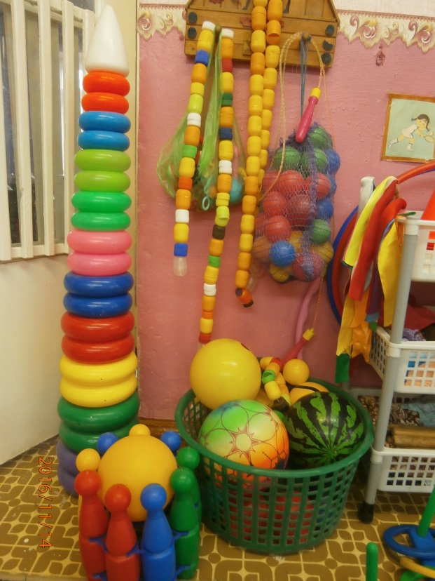
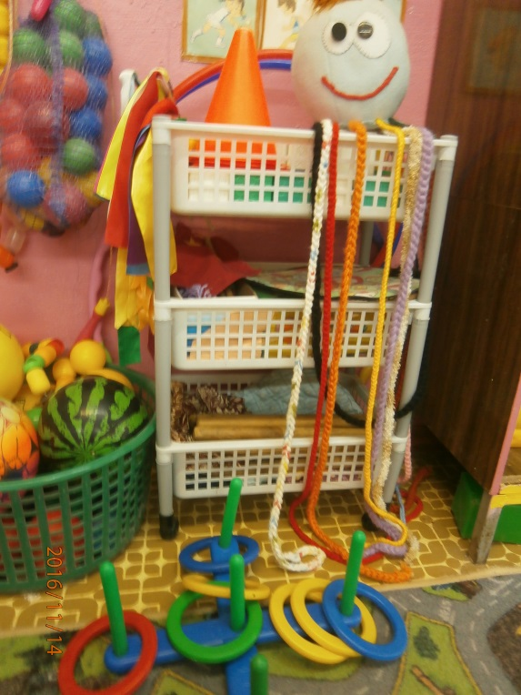
Для разностороннего развития личности воспитанников созданы центры:
Центр двигательной
активности
Здоровый дух в здоровом теле! Об этом вечно нам твердят! Мы знаем – спорт на самом деле Полезен очень для ребят!

Slide 4
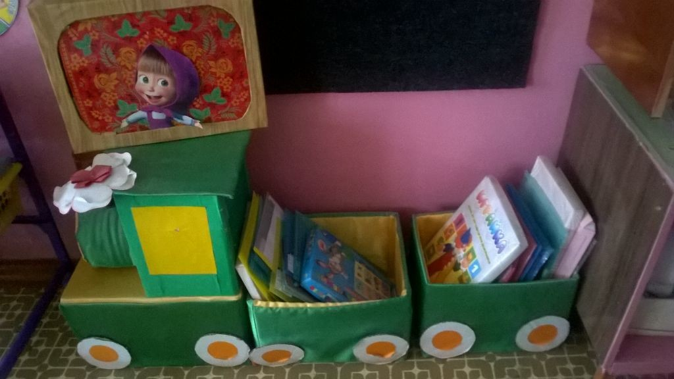
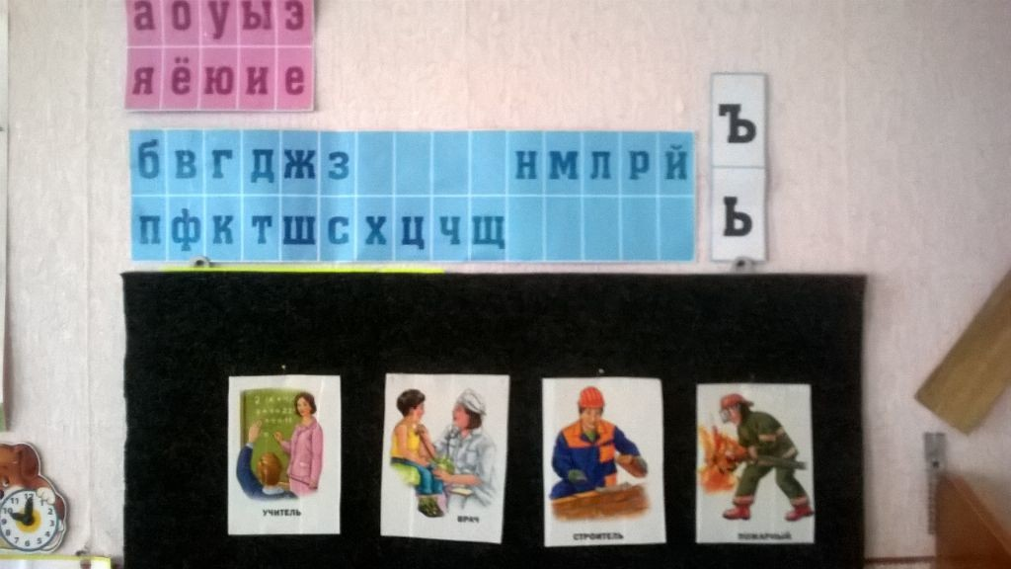
Центр речевого развития
Буквы разные учить
И красиво говорить.
Здесь научат нас, ребята,
Грамотными быть.

Slide 5
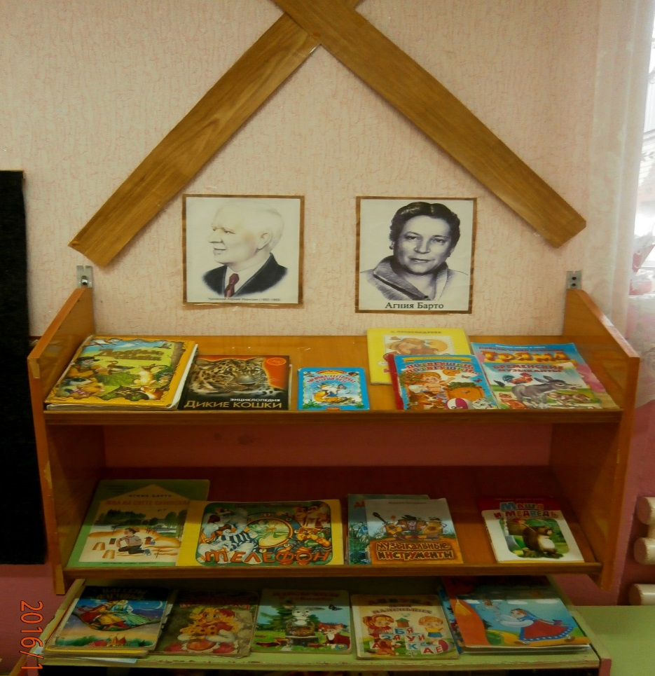
Центр «Мир книги»
Что за чудо эти книжки!
Очень любят их детишки!

Slide 6
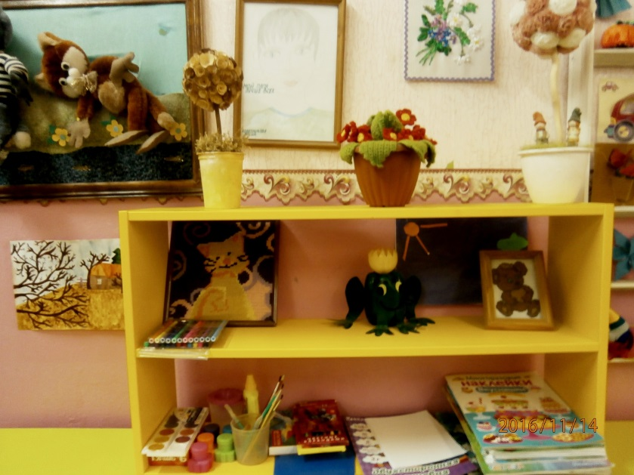
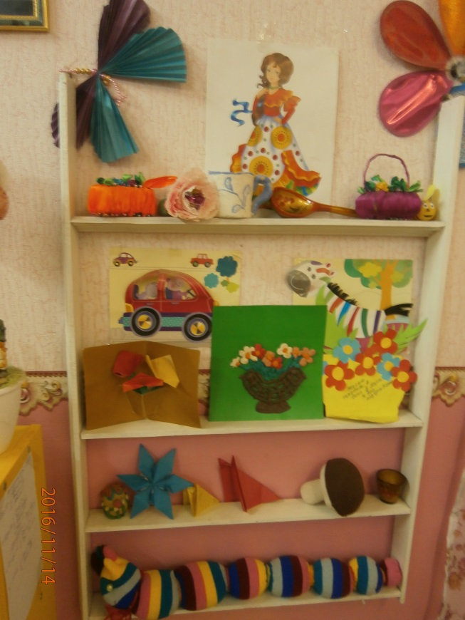
Центр художественного творчества
Мне кричат, а я не слышу. То есть слышу, но молчу. Я рисую то, что вижу, — отвлекаться не хочу

Slide 7
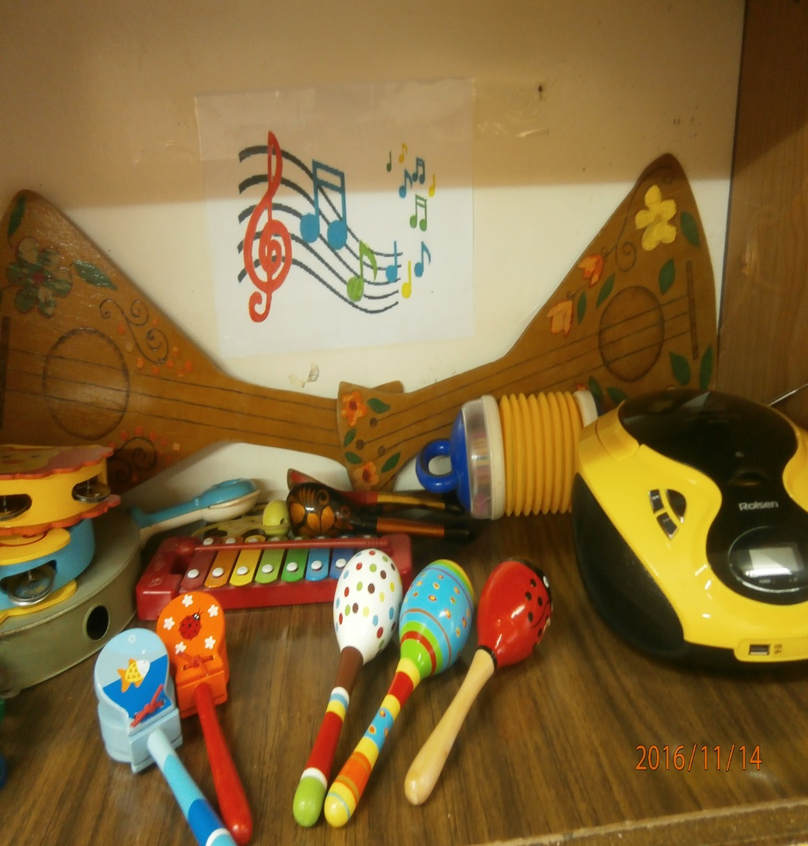
Центр музыкального развития
Здесь будет музыка звучать,
Все будут петь и танцевать!
Повеселятся от души
И взрослые ,и малыши.

Slide 8
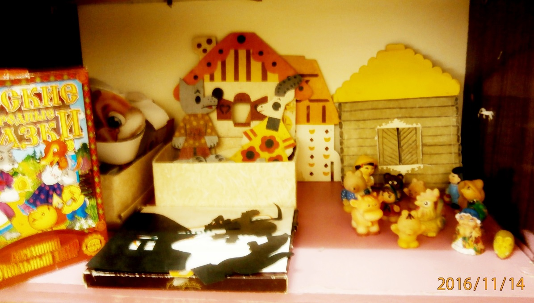
Центр театральной деятельности
В нашей группе все актеры, Кукловоды и танцоры. Каждый день и каждый час Мы хотим играть для Вас!!!

Slide 9
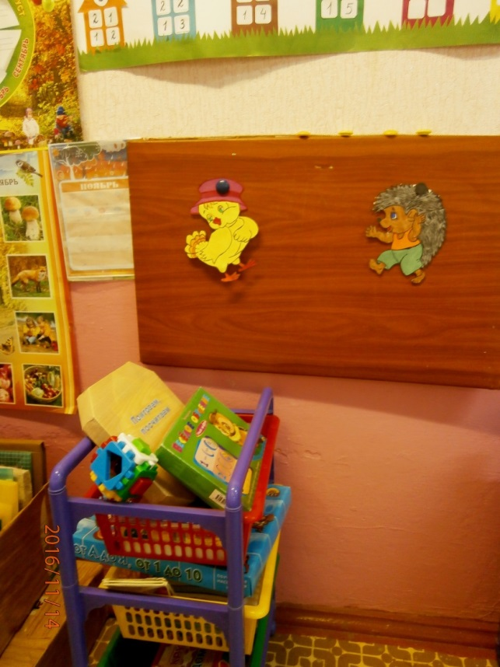
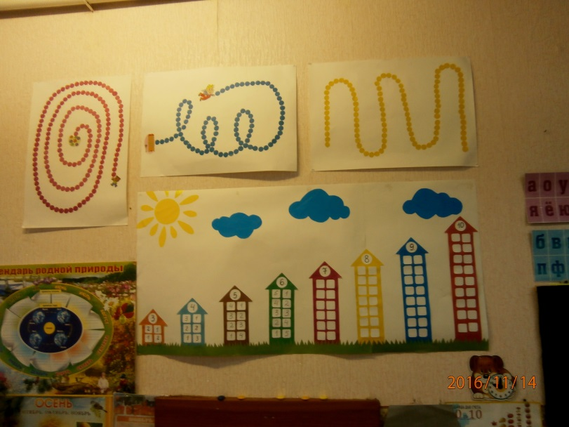
Центр сенсорного и математического развития
Учит нас она считать И фигуры узнавать. Объясняет цифры, знаки, И задачки как решать!

Slide 10
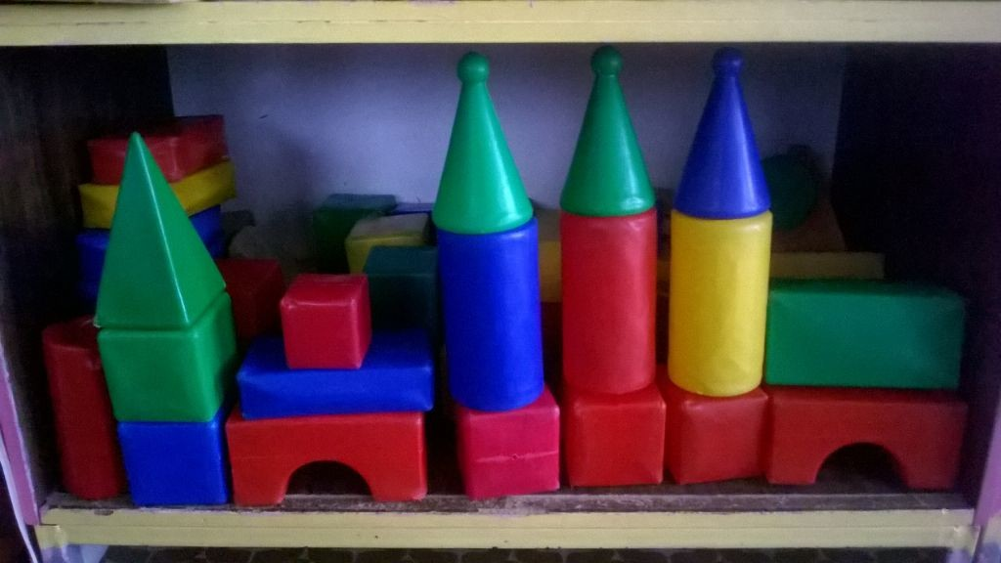
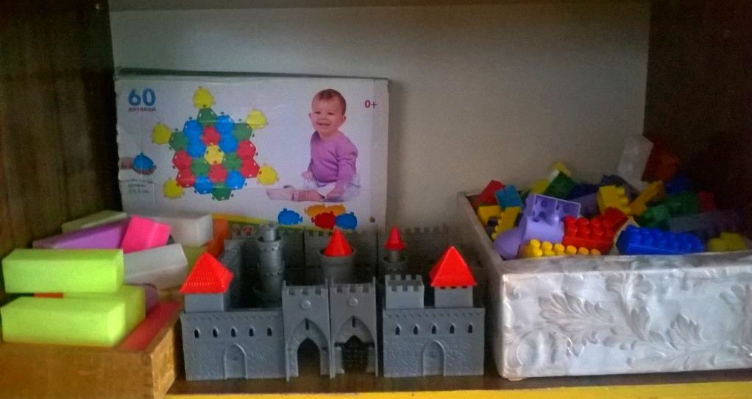
Центр конструирования
С утра до вечера вдвоём
Мы будем строить новый дом.
Ты не смотри по сторонам
Я строю и подъёмный кран.

Slide 11
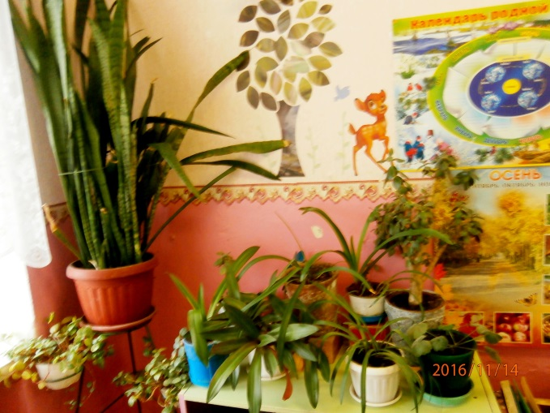
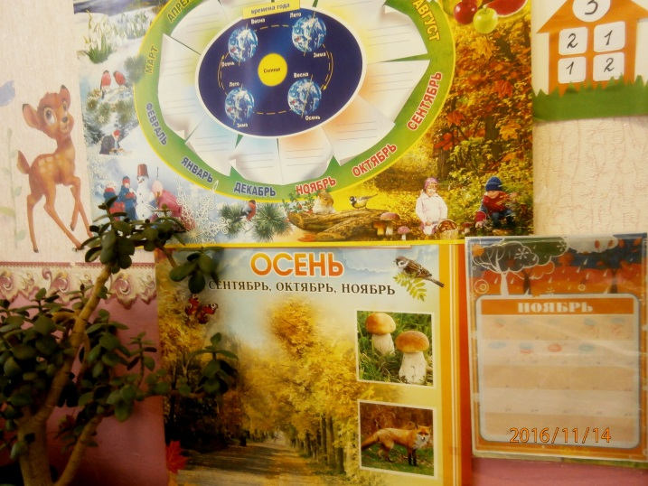
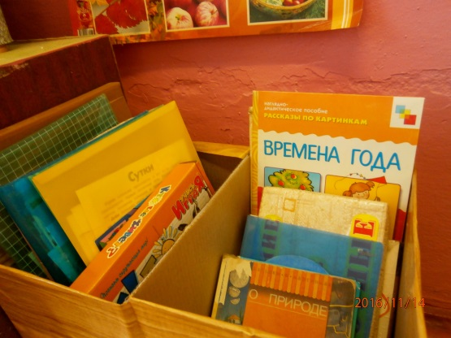
Центр природы
У нас почти, что зимний сад В природном уголке. Здесь потрудиться каждый рад, Помочь рука к руке!

Slide 12
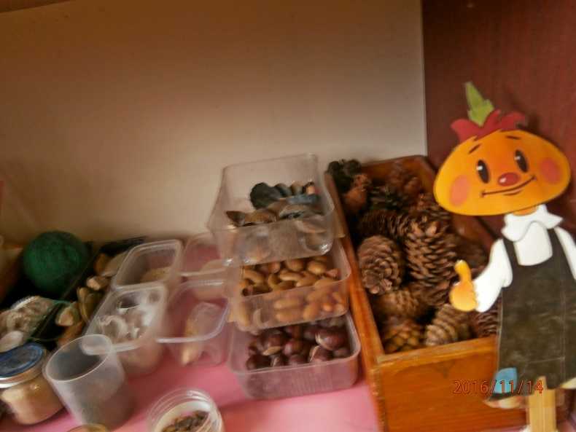
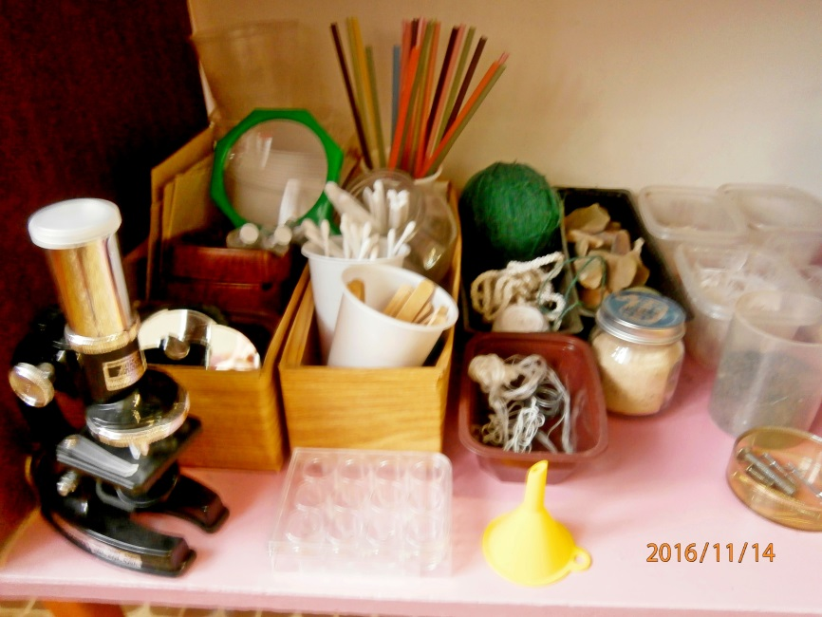
и экспериментирования
Это всё – эксперименты-
Интересные моменты!
Всё. Всё хотим узнать,
Ничего не прозевать!

Slide 13
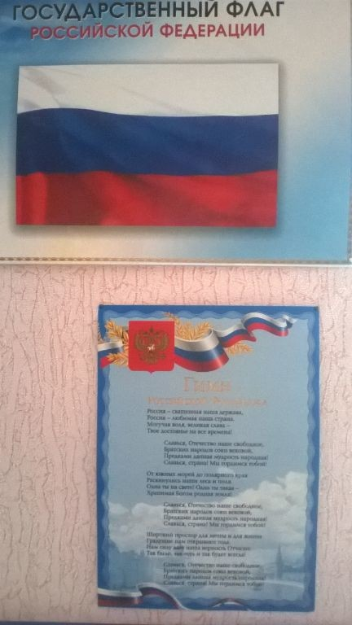
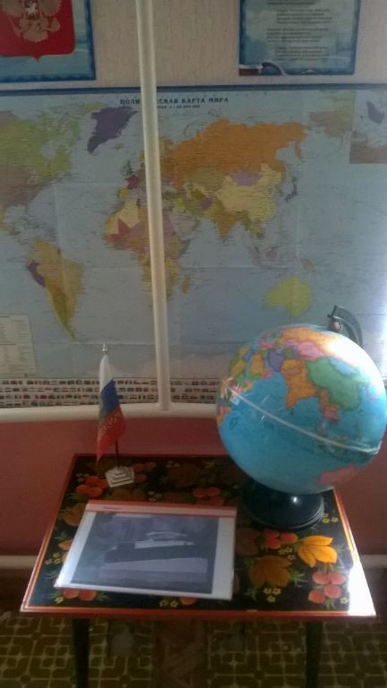
Центр патриотического
воспитания
Если не мы, то кто же,
Детям нашим поможет
Россию любить и знать!
Как важно не опоздать….

Slide 14
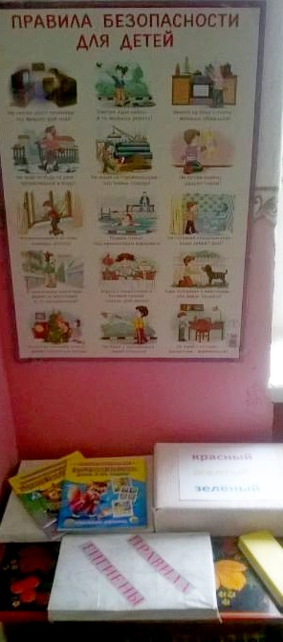
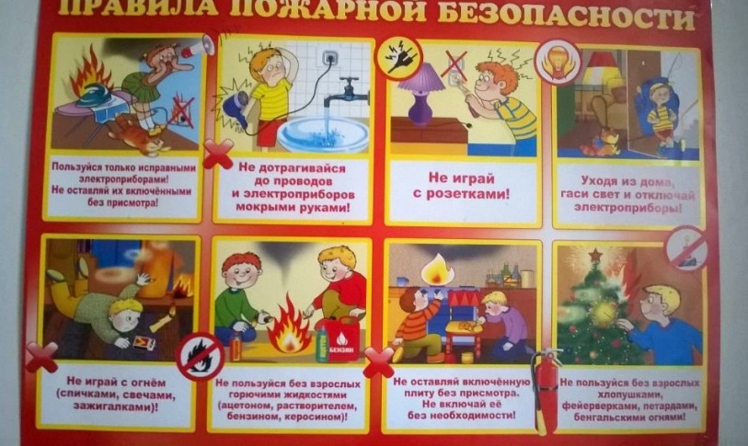
Центр безопасности
Их должны запомнить дети! В спички лучше не играть! Дверь чужим не открывать! Осторожность в гололед От ушибов сбережет!

Slide 15
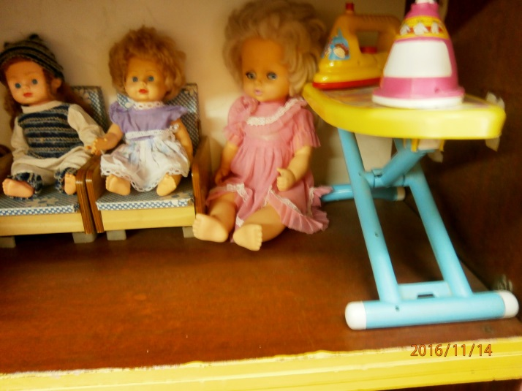
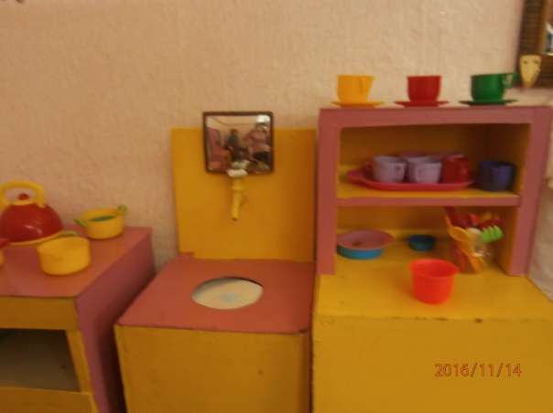
Центр сюжетно-ролевых игр
А вот любимое местечко,
Здесь время мчится, словно речка,
Тут быстро взрослым можно стать,
И профессии менять!

Slide 16
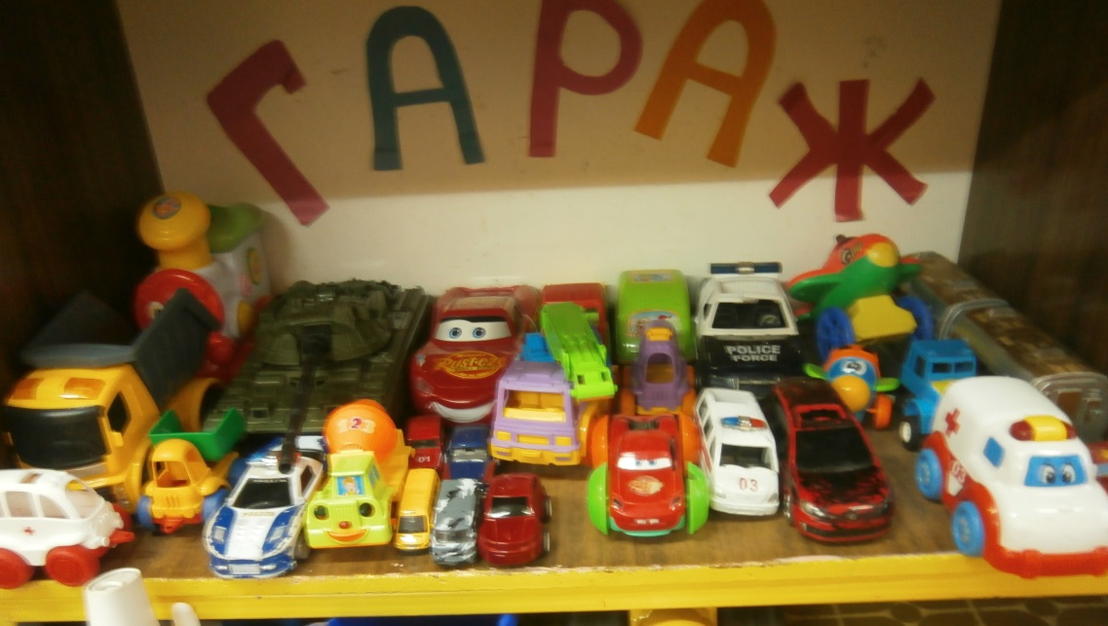
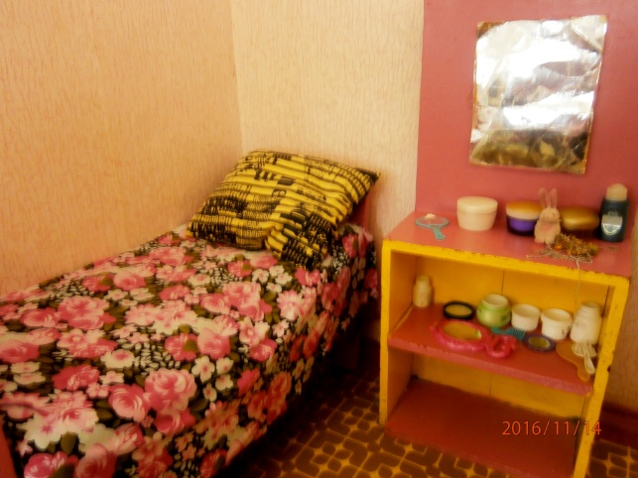

Slide 17
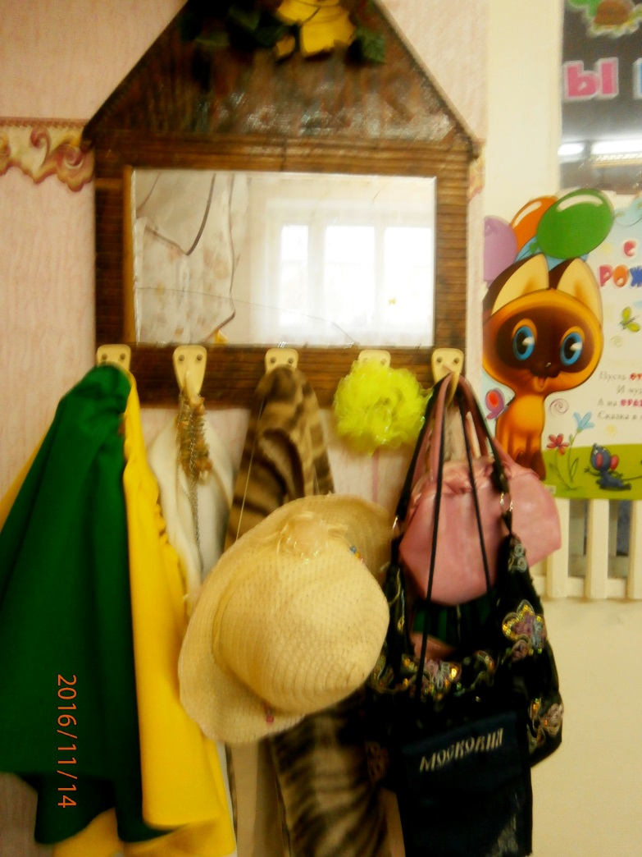
Уголок ряженья
Наряжаться будем мы
Целый день с тобою:
Шляпу, бусы и очки…
Посмотри, ну, кто я?

Slide 18
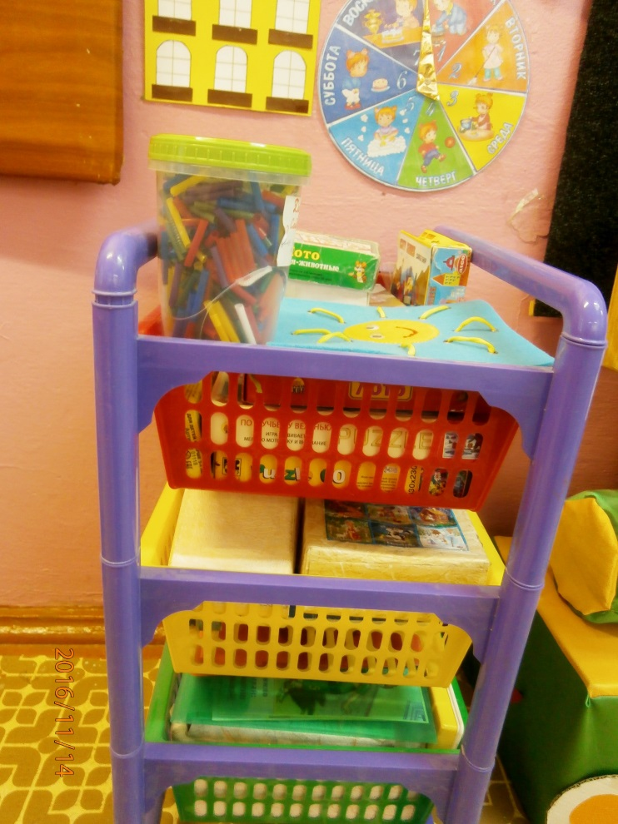
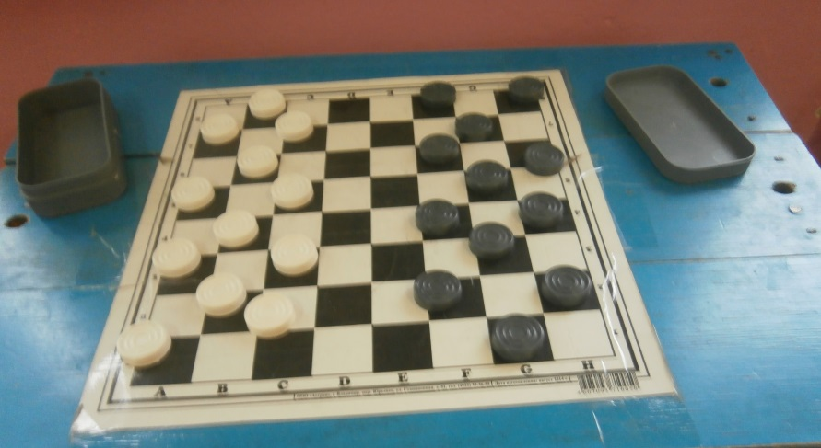
Есть в группе тихий уголок. Там тишина. Слышно сопенье… В нем совершенствует уменье В настольную игру игрок!

Slide 19
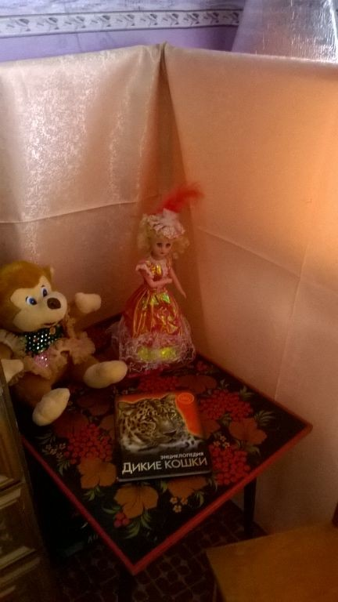
Центр уединения
Посижу я в тишине,
Погрущу немного,
Улыбнётся кукла мне:
Выше нос Серёга.

